Slide 1
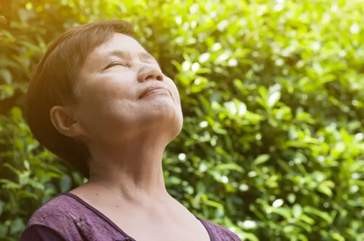
«Правильное дыхание- здоровье организма»
Школа пожилого возраста
Направление “«Обучение навыкам ухода»
Преподаватель:
Специалист по соц. работе
Киричек В.М.

Slide 2
Профилактика болезней дыхания в пожилом возрасте
Пожилой возраст неизбежно сопровождается возникновением большого количества проблем со здоровьем. У людей преклонного возраста к числу наиболее часто диагностируемых относят заболевания, связанные с органами дыхания. В определенных ситуациях спасти жизнь близкого человека можно именно за счет знаний, которые помогают своевременно распознать болезнь и предпринять меры, чтобы избежать осложнений. Важными моментами для профилактики являются следующие:
Постоянно проветривать комнату и регулярно делать влажную уборку. Пожилым людям легче дышать в помещении с температурой воздуха около 20⁰ и влажностью воздуха 70%. Еще одной действенной профилактической мерой является закаливание.
Соблюдать правильный образ жизни и желательно отказаться от курения и алкоголя, что является залогом крепкого здоровья в пожилом возрасте.
Употреблять необходимые витамины, особенно следить, чтобы не было дефицита витамина С, который помогает справляться со многими заболеваниями. Известно также, что избыток животных жиров в питании пожилых людей приводит к ожирению, перегружает сердце и затрудняет работу органов дыхания. По этой причине нарушается работа и эластичность легких и сердца, а это вызывает опасные заболевания.
Рекомендованы упражнения, помогающие восстановить правильное дыхание у пожилых людей (пожилым людям рекомендуется выполнять их в утренние часы).

Slide 3
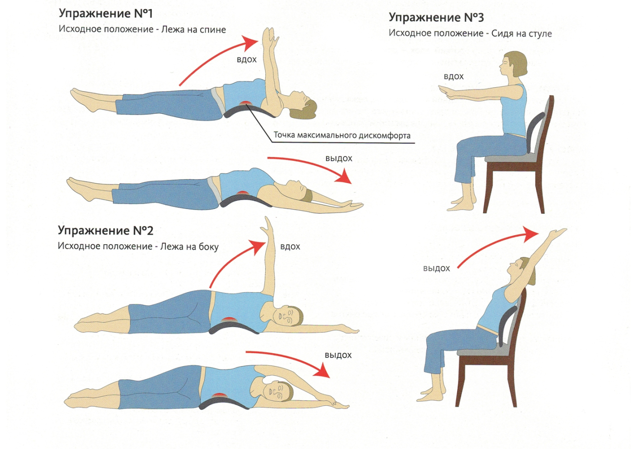
Лежа на спине
Упражнение №1. Диафрагмальное дыхание. Исходное положение (и. п.) — одна рука лежит на животе, другая на груди для контроля за дыханием. Медленно сделать вдох, живот выпятить. Выдох — живот втянуть.
Упражнение №2 И. п. — руки вдоль туловища. Согнуть руки в локтях — вдох, разогнуть — выдох.
Упражнение №3 И. п. — лежа на правом боку. Правая рука под головой, левая лежит на бедре. Левую руку поднять вверх и потянуть к голове — вдох, опустить руку — выдох. То же лежа на другом боку.
Сидя на стуле
Упражнение №4. И. п. — руки опущены. Руки в стороны — вдох, обхватить перекрещенными руками грудную клетку — выдох.
Упражнение №5 И. п. — руки на поясе. Наклониться влево, опуская левую руку вниз, правую подтягивать вдоль туловища — вдох. Вернуться в и. п. — выдох. То же в другую сторону.
Упражнение №6. Легко похлопывая руками по грудной клетке, сделать вдох, руки опустить на колени, наклоняясь вперед — выдох.
Каждое упражнение повторить 4—7 раз.

Slide 4
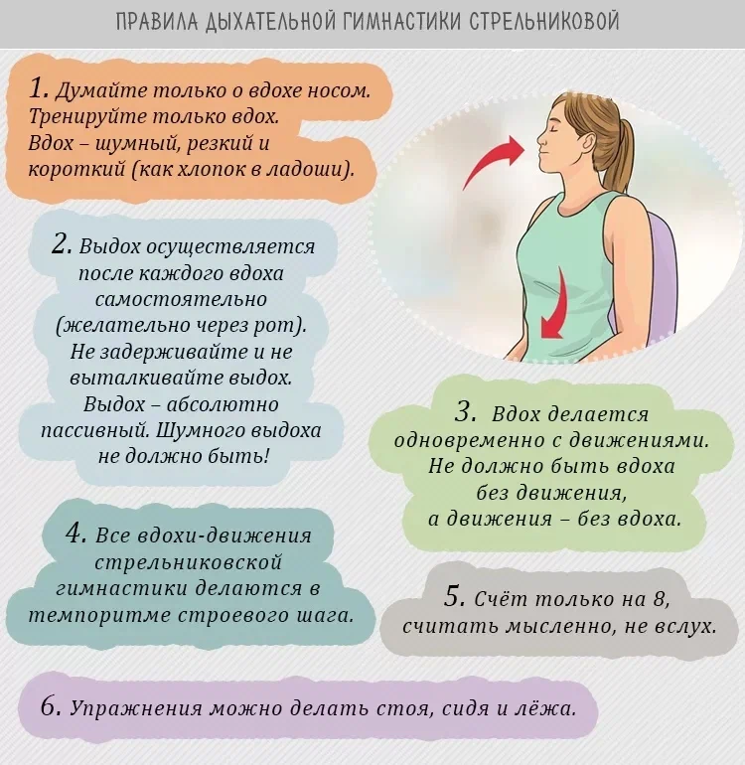

Slide 5
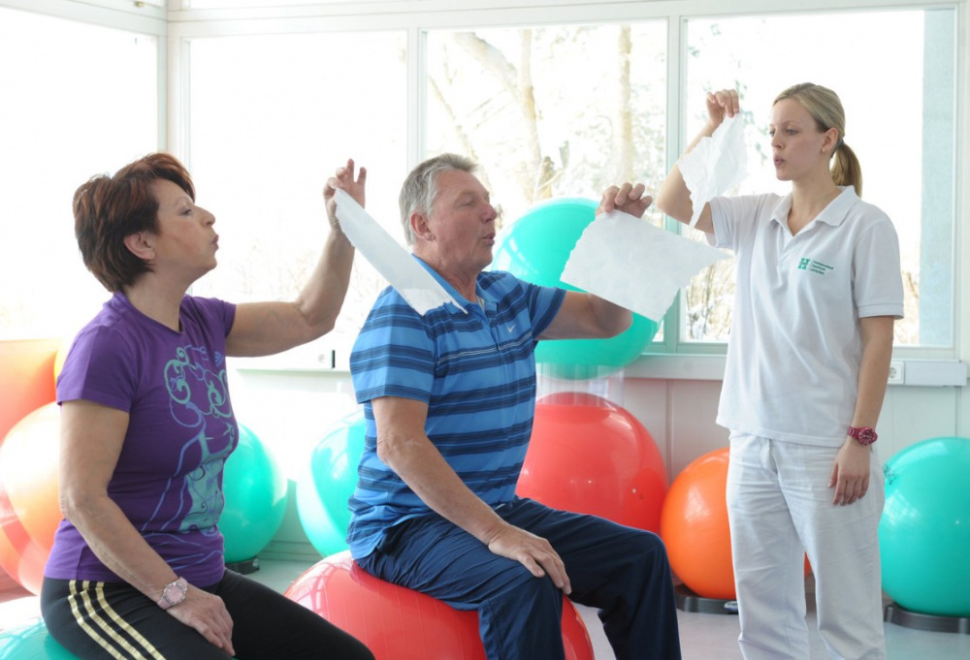
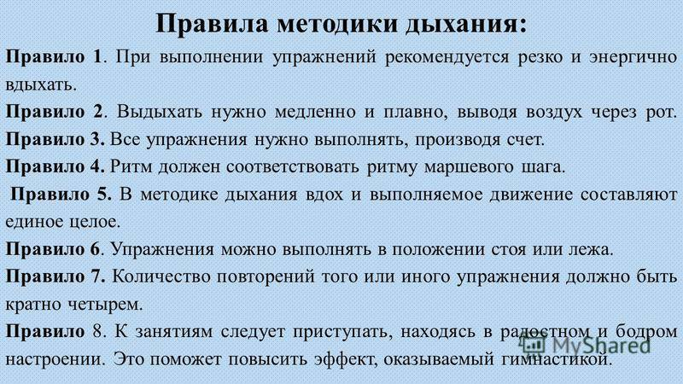

Slide 6
В каких случаях дыхательная гимнастика будет полезной
При помощи занятий дыхательной гимнастикой достигается возможность преодоления психоэмоционального стресса. При помощи ровного, размеренного дыхания достигается возможность сосредоточения на собственных ощущениях. Человек, практикующий эти занятия, становится более сконцентрированным; он отвлекается от раздражителей из внешнего мира, что позволяет настроиться на более позитивный лад. Это позволяет расслабить организм, а также справиться с негативным влиянием психоэмоциональных нарушений, снизить депрессию и тревожность.
Благодаря дыхательной гимнастике также увеличивается и объем легких, их функциональность. Для пожилого человека это крайне важно — тем более, для того, кто страдает от различных нарушений в работе дыхательной системы. Систематическое выполнение таких практик позволяет больному лучше справляться с приступами кашля.
Правильное дыхание помогает и бороться с бессонницей, так как с его помощью организм получает достаточное количество кислорода, и мозг начинает функционировать лучше. Даже при выполнении одного простого комплекса упражнений человек чувствует расслабление. В том случае, если практика выполняется перед сном, то дыхание становится более размеренным, расслабленным. Пожилому становится проще и легче заснуть.
Благодаря упражнениям также укрепляется и мускулатура брюшной полости. Улучшается состояние мышц грудного отдела. Дыхательная гимнастика часто назначается врачами в качестве той меры, которая направлена на восстановление организма после перенесенных заболеваний.
Противопоказаниями к таким упражнениям является повышенное артериальное давление, постинфарктное состояние, наличие заболеваний сердечно-сосудистой системы. Нельзя заниматься дыхательной гимнастикой и тем, кто болеет вирусными заболеваниями.

Slide 7
Специальные упражнения для людей преклонного возраста
Правильный кашель
Данная практика позволяет улучшить процесс отхождения мокроты. Ее выполняют только после того, как человек уже выздоровел после простуды, гриппа или любого другого заболевания. Упражнения позволяют сделать кашель более продуктивным.
Человек берет подушку, прижимает ее к животу и начинает откашливаться. Техника выполняется трижды в день в течение недели.
Практика сведения лопаток
При помощи этой техники достигается возможность более продуктивного, эффективного дыхания, а также расслабления области ребер. Человек должен лечь либо сесть, оперевшись на высокую спинку. В этом положении руки вытягиваются вдоль тела. В том случае, если принимается положение лежа, то руки следует вытянуть вдоль всего тела ладонями вверх. Упражнение начинается с медленного сведения лопаток, а затем — их опускания. При этом грудная клетка должна слегка подаваться вперед. Практикующий осуществляет медленные, плавные вдохи носом, а затем — выдыхает воздух, складывая губы трубочкой. Необходимо делать небольшие перерывы между вдохом и выдохом. В течение практики следует выполнить минимум пять-шесть вдохов.
Растяжка мышц груди
Данная практика направлена на то, чтобы улучшить питание организма кислородом. Как и вышеописанные техники, она выполняется лежа либо сидя. На старте следует вести лопатки, после чего опустить их. Практикующий должен сцепить руки в замок и поднять их над головой. Затем осуществляется плавный, медленный вдох. На выдохе следует не торопясь опустить руки. Все движения должны быть последовательными, плавными, медленными. Данная техника выполняется 6-7 раз. С ее помощью значительным образом улучшается кислородное питание всех тканей и органов

Slide 8
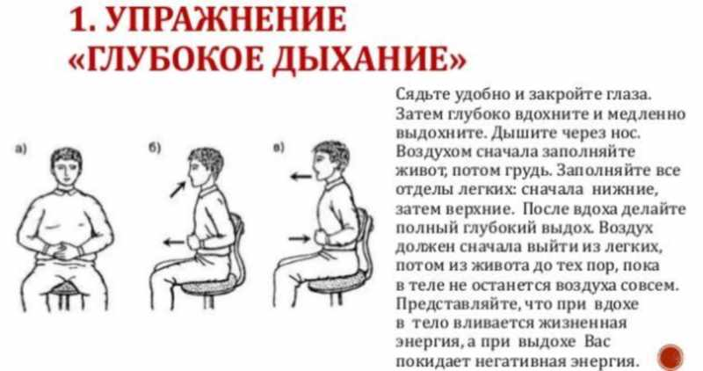
Ускоренное дыхание
Еще одна очень полезная техника, при помощи которой можно укрепить диафрагмальные мышцы. Практику выполняют в любом подходящем положении; можно лежать или же сидеть. Следует сделать глубокий вдох через нос, после чего совершить три коротких выдоха через губы. При этом стоит не торопиться, выполнять упражнение по возможности плавно и без резких движений. Затем делается кратковременная пауза на несколько секунд, и техника повторяется.
Техника углубленного дыхания
Практика помогает повысить уровень насыщенности организма кислородом.
Предложите пожилому человеку расположиться на стуле и опереться на высокую спинку.
Сначала следует сделать продолжительный вдох, длительность которого должна
составлять не мене 3-4 секунд. После этого дыхание немного задерживается
(приблизительно на 6-7 секунд. Затем осуществляется плавный, медленный выдох
через рот (губы складываются в трубочку). После этого необходимо сделать
небольшой перерыв на несколько мгновений и проделать практику еще 2-3 раза.
Техника вращения плечами
Упражнение помогает растянуть мышцы груди и плеч. Для людей преклонного возраста это очень полезно, ведь с возрастом мускулатура этой области укорачивается. Практикующему предлагается сесть или лечь, опустив руки вдоль тела. Затем необходимо совершать медленные вращения плечами: на первом этапе — по часовой стрелке, а потом и против. В том случае, если полноценно вращать плечами сразу не получится, можно просто совершать движения вперед и назад. Сначала необходимо сделать 4-5 вращений в одном направлений, затем — столько же в другом. Радиус движений можно постепенно, плавно увеличивать.

Slide 9
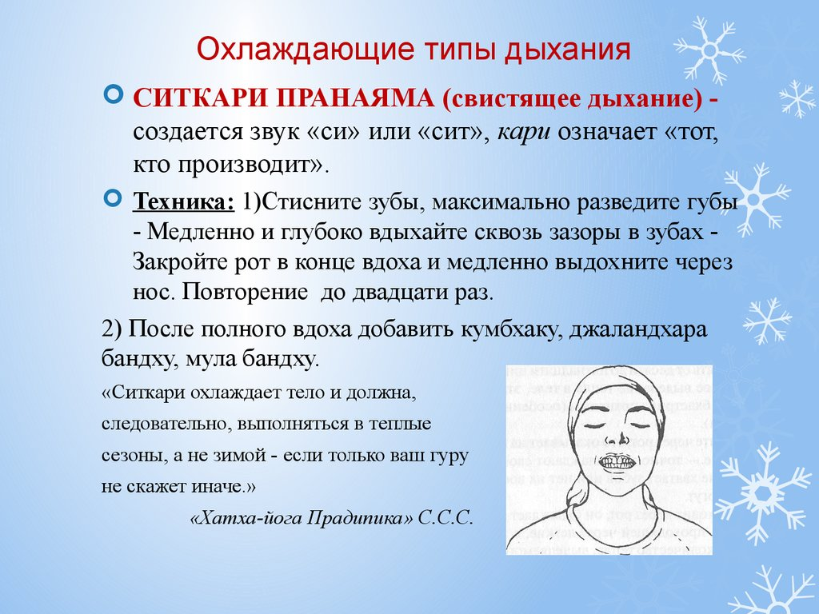

Slide 10
ИСПОЛЬЗОВАННЫЕ МАТЕРИАЛЫ
ИЗ ИСТОЧНИКА ИНТЕРНЕТА
https://rokgvv.ru/novosti/profilaktika-boleznej-dyhaniya-v-pozhilom-vozraste
https://www.seniorgroup.ru/experts/podderzhanie-zdorovya-dykhatelnoy-sistemy/
https://yutniy-dom.ru/blog/zdorovoe-dyhanie-uprazhneniya-i-tehniki-dyhatelnoj-gimnastiki-dlya-lyudej-v-preklonnom-vozraste/
ekonomstrojdom.ru

